Slide 1
Основы микроэкономики
Налоговое бремя
Теория к семинару 2

Slide 2
Экономика без вмешательства государства
Как мы с вами знаем, в идеальном для экономистов мире (либертарианцев в том числе) государство не вмешивается в экономику.
В таком случае рынок работает сам собой, что позволяет достичь экономической эффективности (Парето-оптимума):
  Потребители решают задачу максимизации полезности.
  Производители решают задачу максимизации прибыли.
  Вместе они встречаются на рынке, где первые формируют спрос относительно тех или иных товаров, а вторые – предложение товаров и услуг.
Спрос (D) и предложение (S) – это математические функции, которые описывают зависимость величины спроса и предложения от цены (или наоборот).
Таким образом, на рынке должна существовать комбинация (цена; количество), при которой спрос равен предложению. Эта ситуация называется рыночным равновесием, то есть спрос полностью удовлетворяется предложением и наоборот.
P
Q

Slide 3
Спрос и предложение: формально
В данном случае D и S существуют на совершенно конкурентном рынке (бывают и другие) и выражены следующими простыми уравнениями:
  D: P = a – b*Q
    Кривая спроса не просто так имеет отрицательный наклон: чисто логически большая цена => меньшая покупательная способность => снижение спроса.
  S: P = c + d*Q
Далее будем рассматривать такой же рынок, без монополий (спойлер, DWL появляется на любом рынке, кроме совершенно конкурентного без вмешательства государства).
(P*, Q*) – равновесная комбинация цены и количества.
P
D
S
Точка равновесия
P*
Q
Q*

Slide 4
Как двигаются спрос и предложение?
Мы уже успели заметить, что спрос и предложение в нашем случае – линейные функции (прямые линии с каким-то наклоном).
Стоит понять, могут ли они как-то двигаться и, если да, то как?
  P = a – b*Q и P = c + d*Q
  а и с отвечают за сдвиг относительно осей P и Q;
  b и d отвечают за наклон кривых (более крутые или более пологие).
Наклон отражает чувствительность спроса и предложения к изменению цены. В экономике это называются эластичностью.
Она нам нужна для изучения налогового бремени, так как она прямо с ним связана.
P
более крутая
более крутая
D
S
более пологая
более пологая
P*
Q
Q*

Slide 5
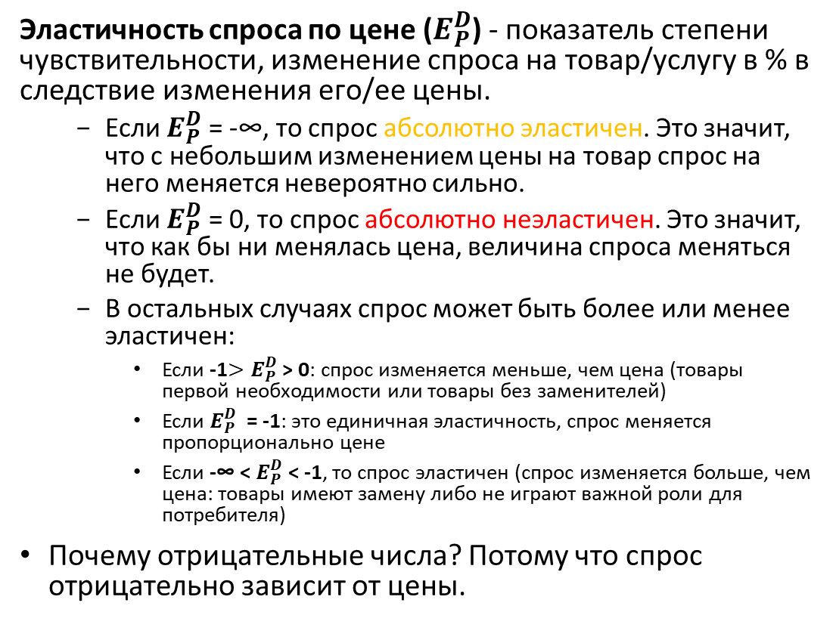
Как двигаются спрос и предложение?
Эластичность спроса по цене ($E_{P}^{D}$) - показатель степени чувствительности, изменение спроса на товар/услугу в % в следствие изменения его/ее цены.
  Если $E_{P}^{D}$ = -∞, то спрос абсолютно эластичен. Это значит, что с небольшим изменением цены на товар спрос на него меняется невероятно сильно.
  Если $E_{P}^{D}$ = 0, то спрос абсолютно неэластичен. Это значит, что как бы ни менялась цена, величина спроса меняться не будет.
  В остальных случаях спрос может быть более или менее эластичен:
    Если -1$>E_{P}^{D}$ > 0: спрос изменяется меньше, чем цена (товары первой необходимости или товары без заменителей)
    Если $E_{P}^{D}$ = -1: это единичная эластичность, спрос меняется пропорционально цене
    Если -∞ < $E_{P}^{D}$ < -1, то спрос эластичен (спрос изменяется больше, чем цена: товары имеют замену либо не играют важной роли для потребителя)
Почему отрицательные числа? Потому что спрос отрицательно зависит от цены.
P
  Пример:
  Если эластичность равна -2, это означает, что рост цен на один процент приводит к снижению спроса на два процента.
менее эластичный
D
более эластичный
P*
Q
Q*

Slide 6
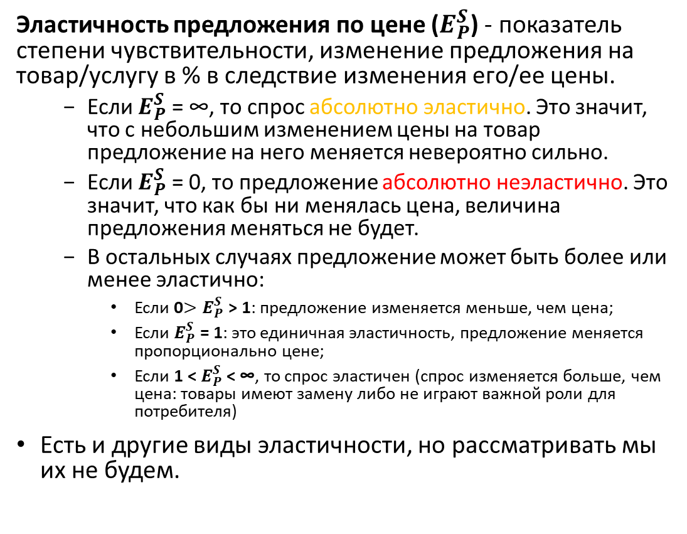
Как двигаются спрос и предложение?
Эластичность предложения по цене ($E_{P}^{S}$) - показатель степени чувствительности, изменение предложения на товар/услугу в % в следствие изменения его/ее цены.
  Если $E_{P}^{S}$ = ∞, то спрос абсолютно эластично. Это значит, что с небольшим изменением цены на товар предложение на него меняется невероятно сильно.
  Если $E_{P}^{S}$ = 0, то предложение абсолютно неэластично. Это значит, что как бы ни менялась цена, величина предложения меняться не будет.
  В остальных случаях предложение может быть более или менее эластично:
    Если 0$>E_{P}^{S}$ > 1: предложение изменяется меньше, чем цена;
    Если $E_{P}^{S}$ = 1: это единичная эластичность, предложение меняется пропорционально цене;
    Если 1 < $E_{P}^{S}$ < ∞, то спрос эластичен (спрос изменяется больше, чем цена: товары имеют замену либо не играют важной роли для потребителя)
Есть и другие виды эластичности, но рассматривать мы их не будем.
P
менее эластично
S
более эластично
P*
  Пример:
  Если эластичность равна 2, это означает, что рост цен на один процент приводит к увеличению предложения на два процента.
Q
Q*

Slide 7
Излишки потребителя и производителя
У каждого потребителя и производителя есть так называемый «излишек». Что это такое?
  Излишек потребителя (CS) – разница между равновесной рыночной ценой и ценой, за которую покупатель был бы готов купить этот товар в принципе (например, рыночная цена хлеба – 10 рублей, но вы настолько его любите, что купили бы и за 30 рублей. Ваш излишек – 20 рублей). Это треугольник с зеленой линией.
  Излишек производителя (PS) – разница между равновесной рыночной ценой и той ценой, которую производитель готов ввести за свой товар на рынке (например, производитель считает по издержкам и готов выставить цену в 15 рублей, а рыночная цена – 20 рублей. Его излишек – 5 рублей). Это треугольник с оранжевой линией.
Если на рынке происходит какое-то искажение цены, то излишки могут сокращаться, и появляются DWL (deadweight losses или по-русски потери мертвого груза).
DWL – потери экономической эффективности в ситуациях, когда на рынке реализуется неоптимальный объём товара или услуги.
В знакомом нам случае на совершенно конкурентном рынке DWL нет и быть не может. Но при монополии оно возникает. Также оно возникает от введение налогов.
P
D
S
CS
P*
PS
Q*
Q

Slide 8
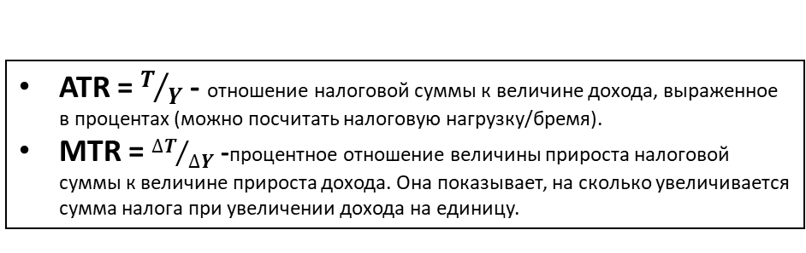
Налоги: зачем они и какие они бывают?
Когда государство начинает вмешиваться, то зачастую это происходит путем введения каки-либо налогов. Это нужно для пополнения бюджета и перераспределения ресурсов в экономике (привет, справедливость).
По объекту налогообложения:
  прямые и косвенные (например, налог на прибыль и НДС)
По направленности использования:
  маркированные и немаркированные (например, курортный сбор и НДФЛ со ставкой 13%)
По отношению к стоимости объекта:
  стоимостные (T = t*p*Q ), специфические (T = t*Q ), аккордные (T = const), t – ставка либо в % (для стоимостных), либо в денежных единицах (для специфических).
По уровню налоговой компетенции:
  федеральные, региональные, местные (пример соответственно: НДФЛ, налог на имущество организаций, земельный налог).
По характеру налогообложения:
  прогрессивные ATR < MTR
  пропорциональные ATR = MTR
  регрессивные ATR > MTR
ATR = $T/Y$ - отношение налоговой суммы к величине дохода, выраженное в процентах (можно посчитать налоговую нагрузку/бремя).
MTR = ${∆T}/{∆Y}$ -процентное отношение величины прироста налоговой суммы к величине прироста дохода. Она показывает, на сколько увеличивается сумма налога при увеличении дохода на единицу.

Slide 9
Критерии оценки налоговых систем
Равенство обязательств (аналог справедливости):
    Горизонтальное – с налогоплательщиков, находящихся в одинаковом положении, взимается одинаковый налог.
    Вертикальное – налоги, уплачиваемые лицами, находящимися в разном положении, дифференцируются в соответствии с этим положением.
  Принцип платежеспособности – налоговое бремя должно распределяться в соответствии с экономическими возможностями плательщиков (соотносится скорее с понятием горизонтального равенства).
  Принцип получаемых выгод – платежи дифференцируются в соответствии с теми преимуществами, которые получает конкретный плательщик от деятельности государства (соотносится скорее с вертикальным равенством).
Нейтральность – неискажение мотивации и профилей потребления индивидов вследствие введения налога (искажающее действие ведет к появлению налогового бремени из-за разницы в возможностях и готовности платить).
Гибкость – способность налога реагировать на макроэкономические изменения (подстройка под макроэкономические циклы).
Организационная простота связана с издержками сбора налога (расходы на содержание налоговой службы, временные и др. издержки, связанные с уплатой налога, услуги консультантов)
Прозрачность – налогоплательщик понимает, каким образом устроены его налоговые обязательства. Это обеспечивает политическую контролируемость налогов со стороны налогоплательщиков.

Slide 10

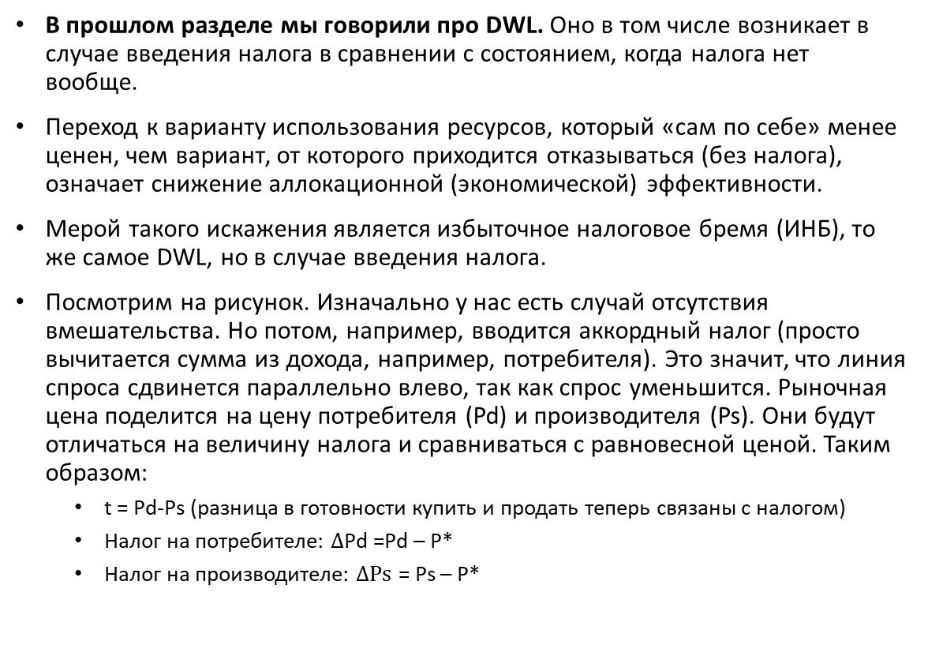

Налоговое бремя: что это и как?
В прошлом разделе мы говорили про DWL. Оно в том числе возникает в случае введения налога в сравнении с состоянием, когда налога нет вообще.
Переход к варианту использования ресурсов, который «сам по себе» менее ценен, чем вариант, от которого приходится отказываться (без налога), означает снижение аллокационной (экономической) эффективности.
Мерой такого искажения является избыточное налоговое бремя (ИНБ), то же самое DWL, но в случае введения налога.
Посмотрим на рисунок. Изначально у нас есть случай отсутствия вмешательства. Но потом, например, вводится аккордный налог (просто вычитается сумма из дохода, например, потребителя). Это значит, что линия спроса сдвинется параллельно влево, так как спрос уменьшится. Рыночная цена поделится на цену потребителя (Pd) и производителя (Ps). Они будут отличаться на величину налога и сравниваться с равновесной ценой. Таким образом:
  t = Pd-Ps (разница в готовности купить и продать теперь связаны с налогом)
  Налог на потребителе: $∆$Pd =Pd – P*
  Налог на производителе: $∆Ps$ = Ps – P*
P
D
S
Pd
CS
t
P*
G
DWL
Ps
PS
Qt
Q*
Q

Slide 11
Налоговое бремя: что это и как? (2)
Теперь объясняем рисунок: изначально у нас не было налога и была Парето-эффективность.
После введения налога на потребителей (по условию) снизилась их покупательная способность => спрос меньше => Q меньше. Цена для них выше равновесной, так как ввели налог (Pd)
Производители хотели бы производить, как раньше, но им некому продать лишнее и они сокращают выпуск. Цену приходится снижать (Ps).
Государство получает с налогов часть того излишка, который в первоначальном состоянии был у потребителей и производителей (разница в ценах Pd и Ps и есть размер налога).
Но при этом из-за недовыпуска (меньший выпуск, чем равновесный), появляется избыточное налоговое бремя, то есть это часть излишка, который не получает ни один экономический агент на рынке. Она просто теряется, что и называется другими словами DWL (красный треугольник).
НО: ИНБ может лечь на потребителей и производителей по-разному. Как раз тут вступают в игру эластичности. На нашем рисунке эластичности спроса и предложения примерно равны. Но если они будут разные, то и бремени на кого-то ляжет больше, а на кого-то – меньше.

